Slide 1
Урок ?
математики

Slide 2
Каллиграфическая минутка
В первом числе 5 десятков и
6 единиц, второе число следует за первым
?

Slide 3
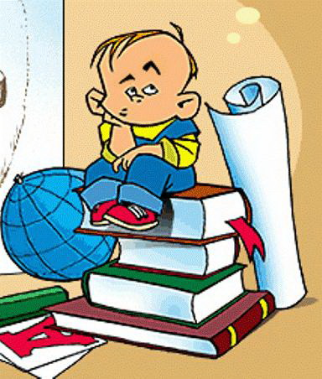
Устный счёт

Slide 4
50
6
56= … + …
50
7
57= … + …

Slide 5
4
60
64= … + …
30
6
36= … + …

Slide 6
80
2
82= … + …
70
6
76= … + …

Slide 7
30
5
35= … + …
40
9
49= … + …

Slide 8
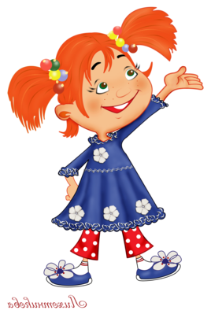
Задача.
У Тани было 2 груши. К ней пришли 2 подружки. Она дала им по груше, а они ей – по половинке. Кому досталось больше?

Slide 9
20+2+8+40
30+3+50+7
6+40+4+20
1+10+9+60

Slide 10
Тема урока:
Приёмы сложения вида 36+2, 36+20
Задачи урока:
узнаем…
научимся …

Slide 11
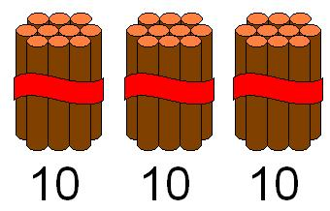
Группа «Практики»
36 + 2

Slide 12
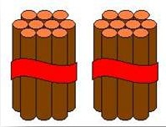
36 + 20

Slide 13
Единицы складываем с единицами.
Десятки складываем с десятками.

Slide 14
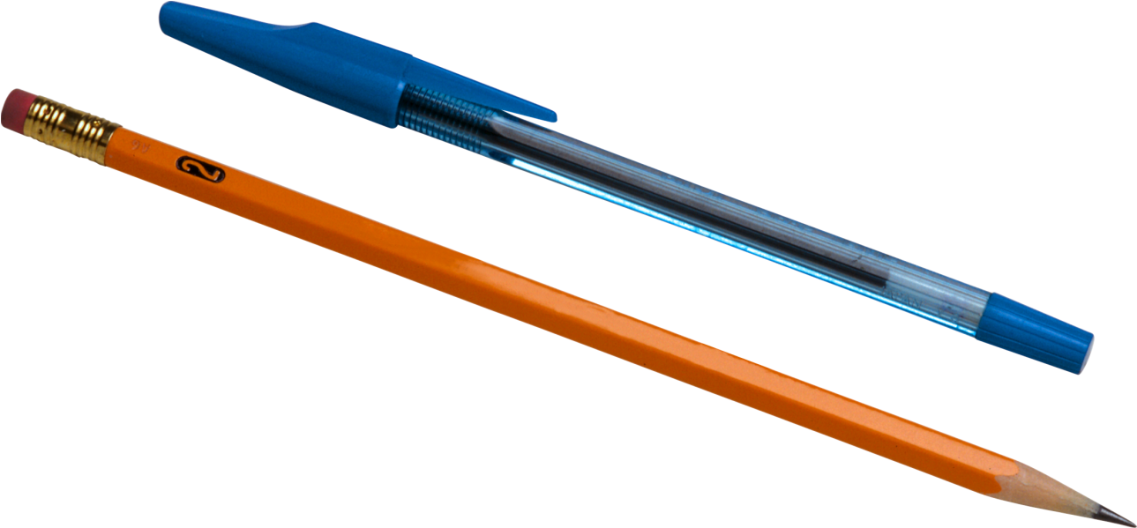
Домашнее задание
Учебник стр. 58 правило

